Slide 1
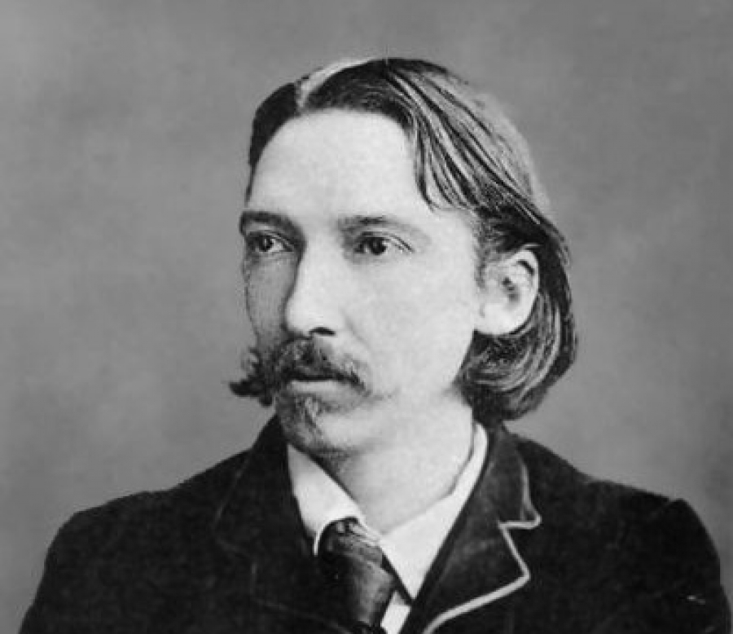
Ро́берт Льюїс Сті́венсон

Slide 2
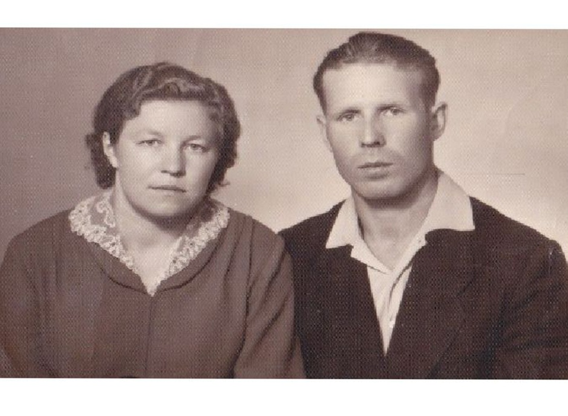
Батьки Стівенсона

Slide 3
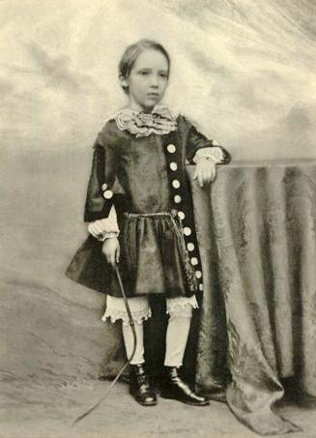
Дитячі роки письменника

Slide 4
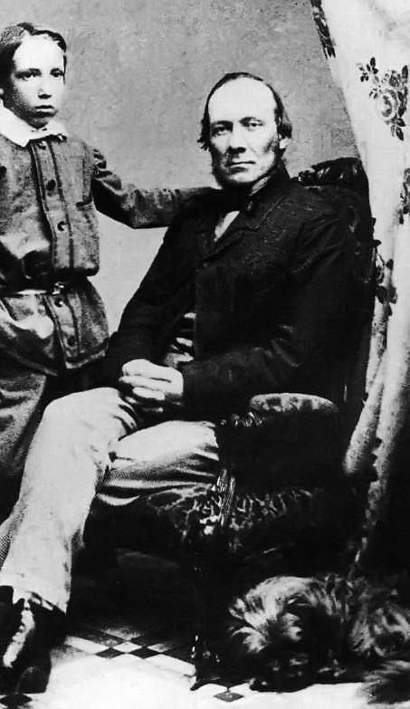
Р. Стівенсон з батьком

Slide 5
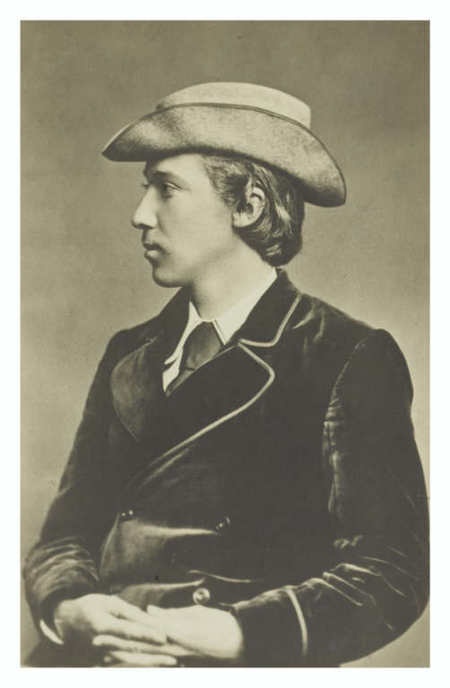
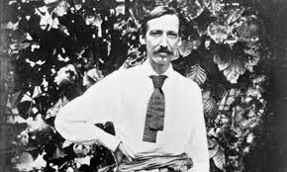
Стівенсон в молоді та зрілі роки

Slide 6
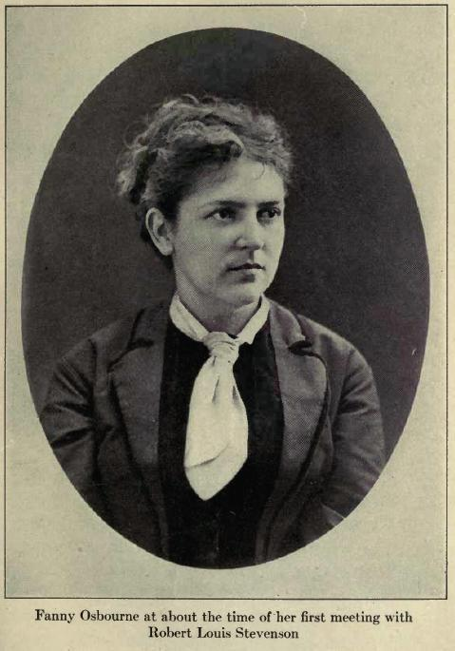
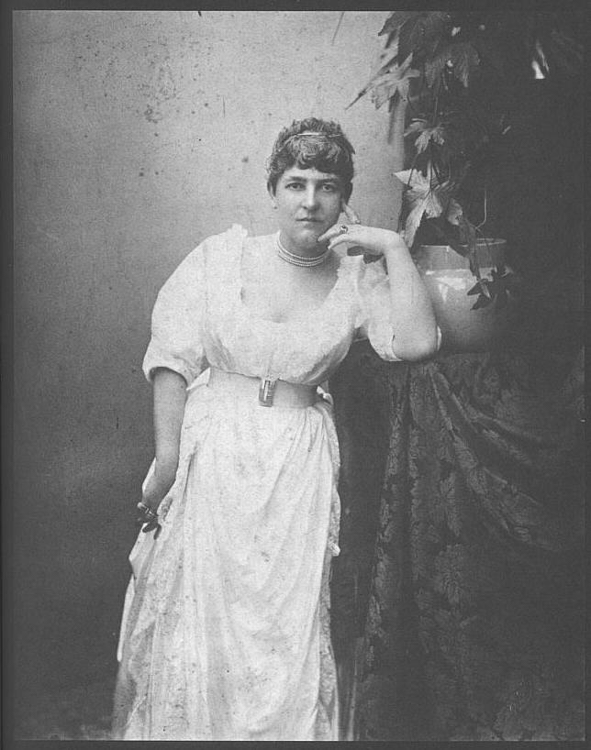
Дружина Стівенсона

Slide 7
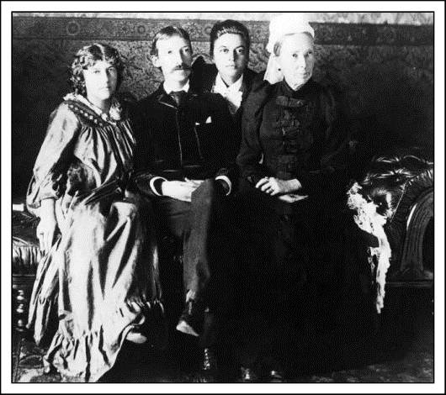
Родина Стівенсона

Slide 8
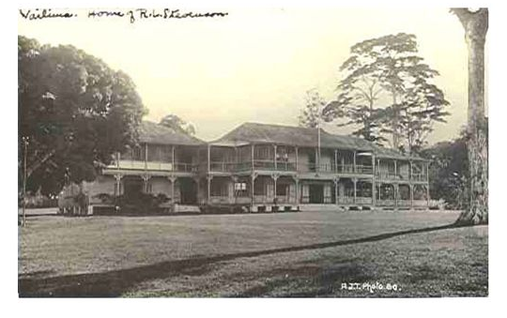
Будинок Стівенсона на Самоа

Slide 9
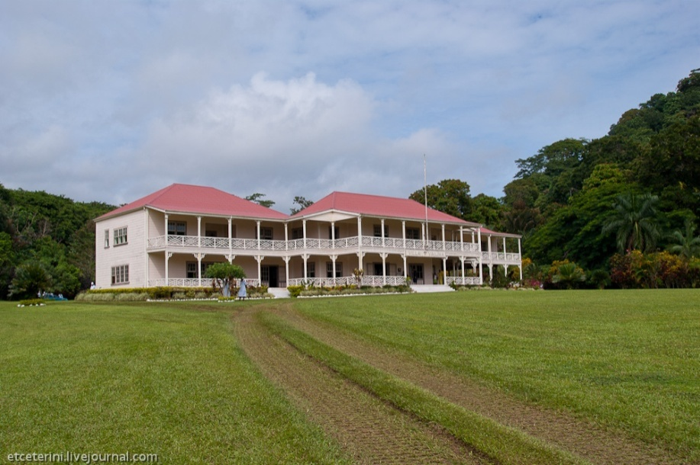
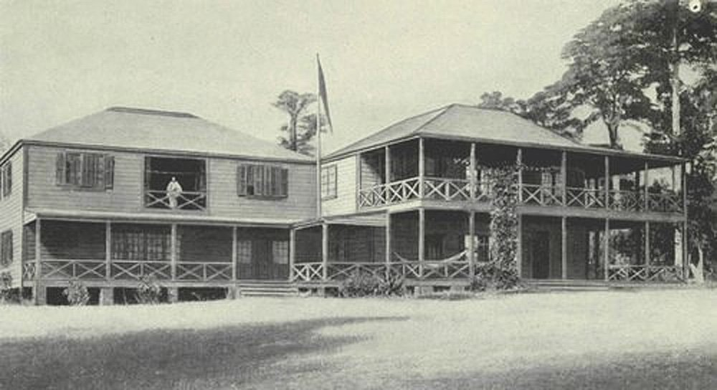
Будинок Стівенсона в Самоа

Slide 10
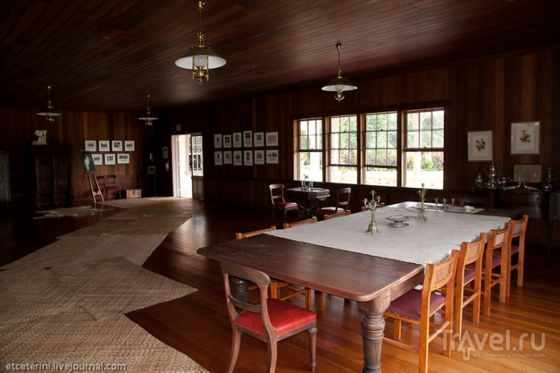
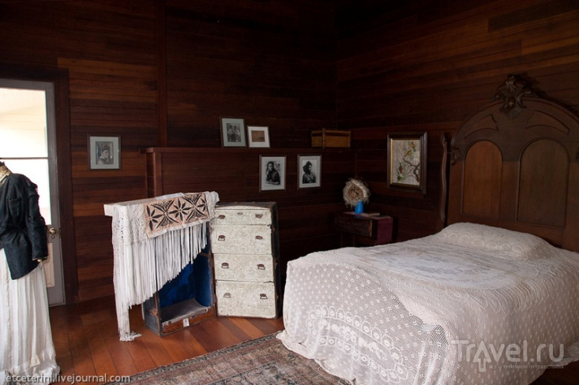
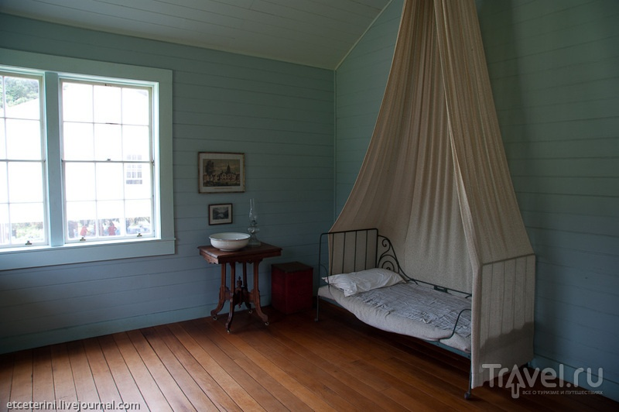
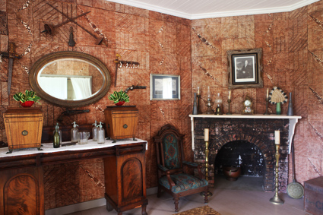
Інтер’єри будинку

Slide 11
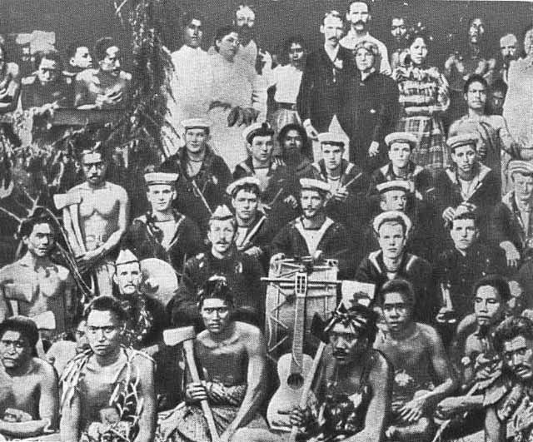
Перші фото після висадки

Slide 12
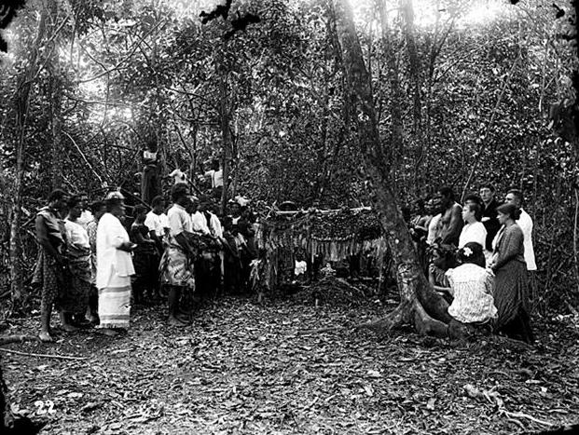
Серед аборигенів

Slide 13
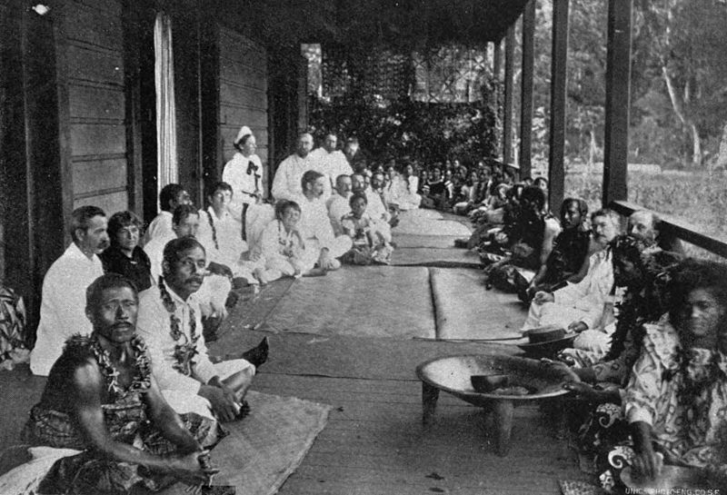
Серед дружньої родини самоосців

Slide 14
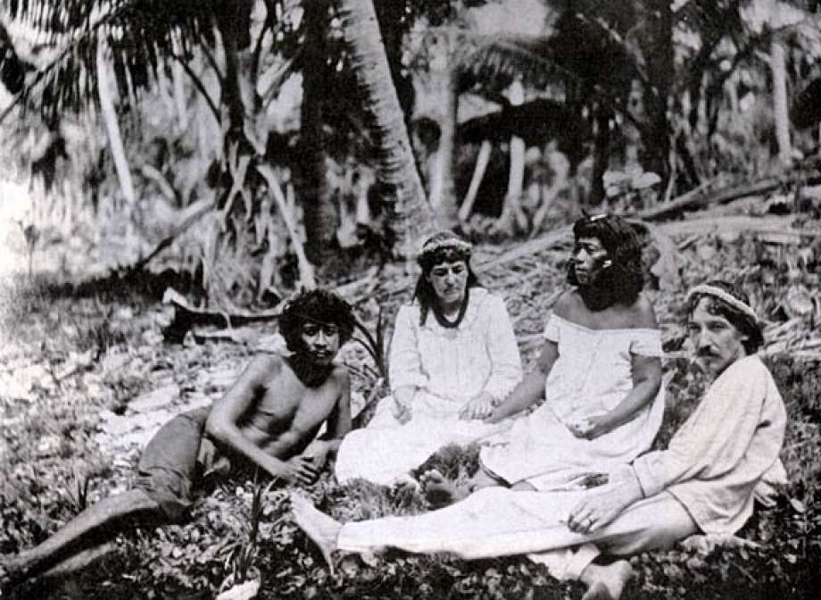
Найближчі друзі

Slide 15
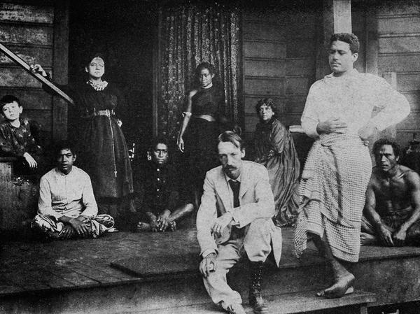
На Сомалі

Slide 16
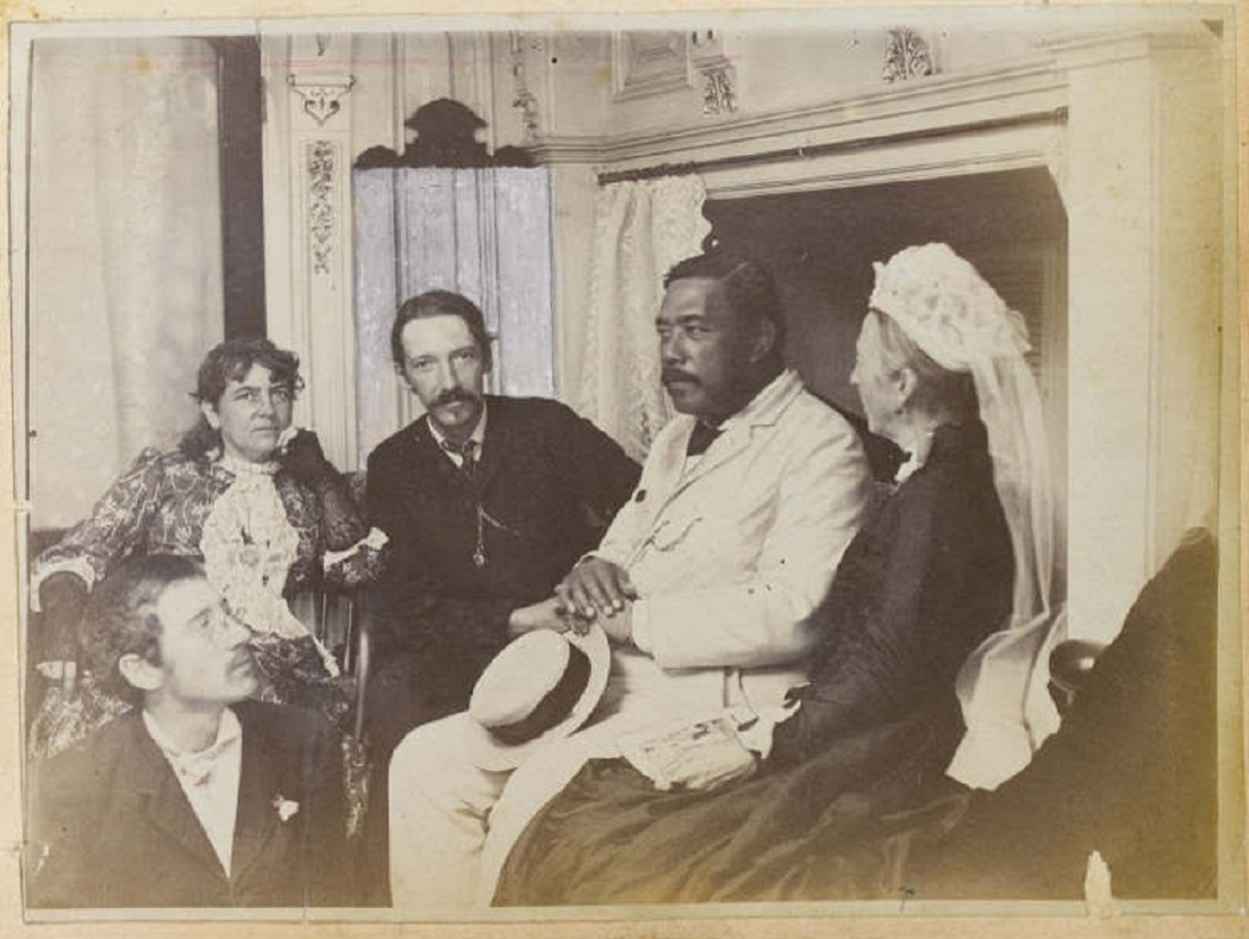
За дружньою бесідою

Slide 17
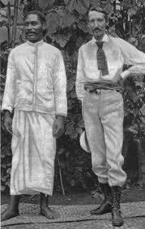
Вождь племені і Стівенсон

Slide 18
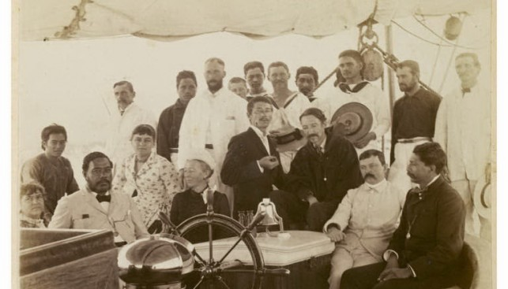
За штурвалом долі в пошуках пригод

Slide 19
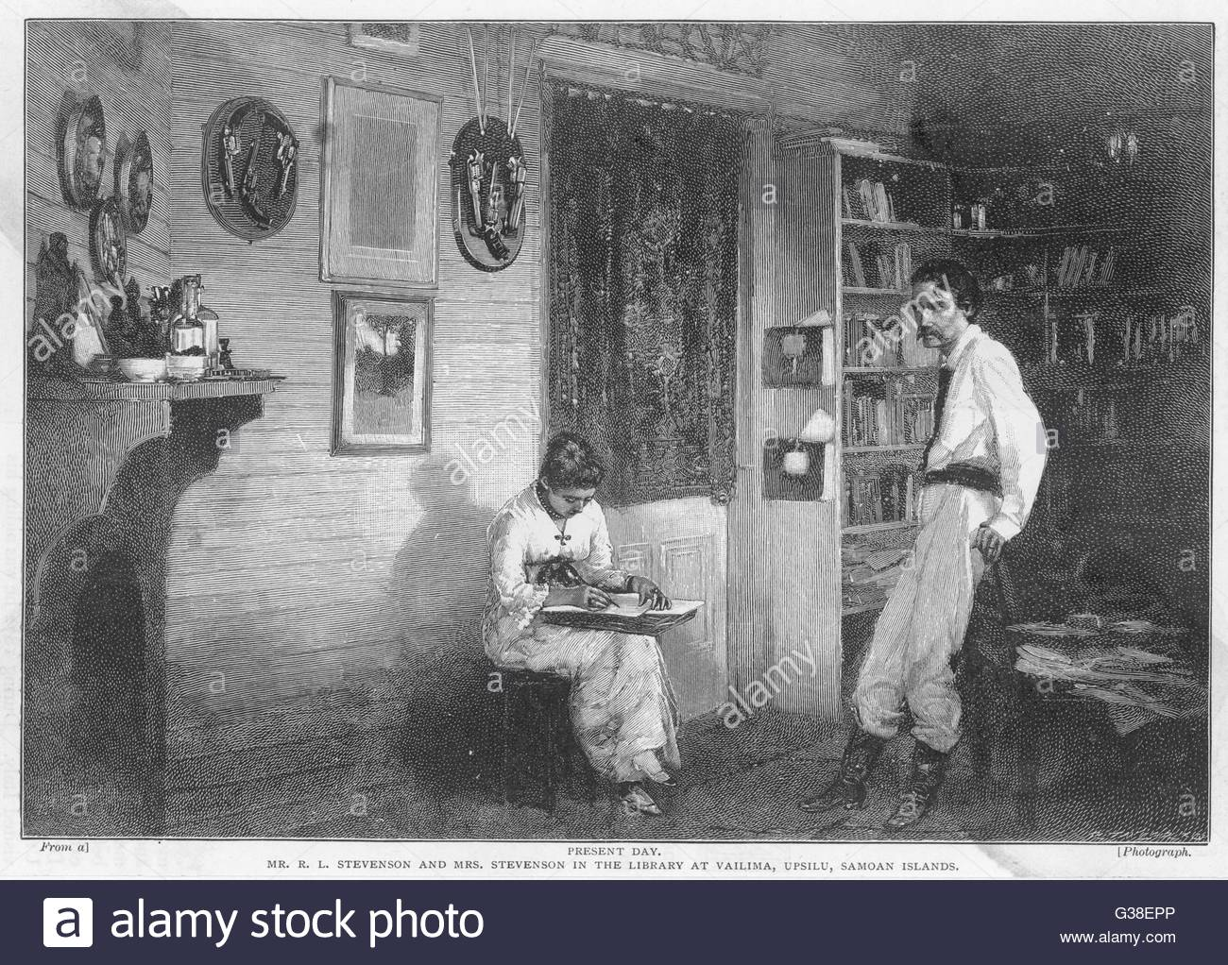
Стівенсон за написанням книги

Slide 20
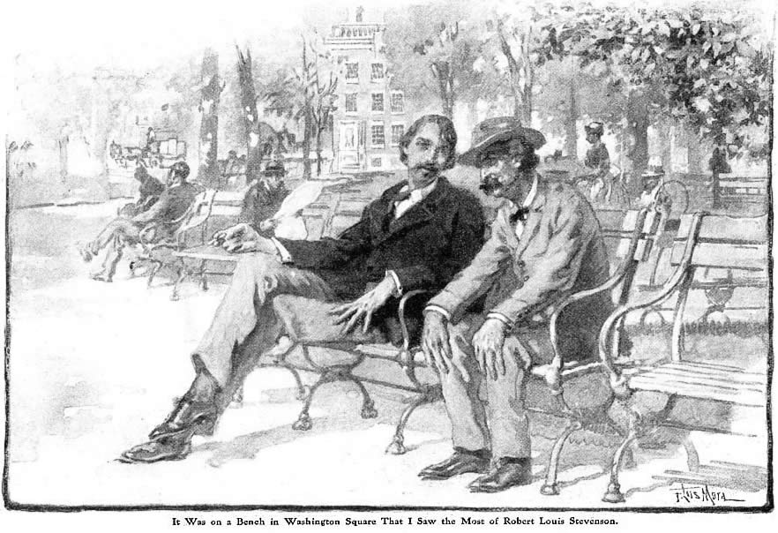
М Твен і Р. Стівенсон

Slide 21
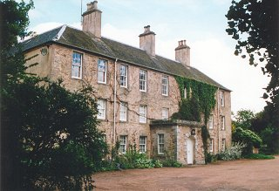
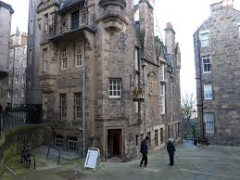
Будинки, де зупинявся Стівенсон

Slide 22
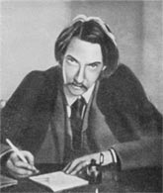
Спадок Стивенсона
Р. Стивенсон написав багато книг, після його смерті було видано більше 30-ти томів.
Самим відомими стали такі твори: “Острів скарбів”, “Чорна стріла”, “Викрадений”
Серед малих жанрів велику популярність набула балада “Вересковий трунок”

Slide 23


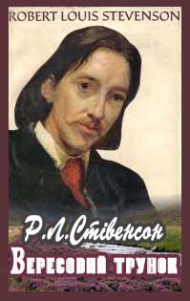
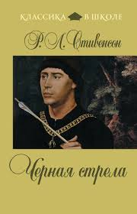


Slide 24


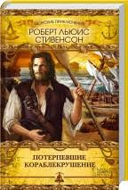
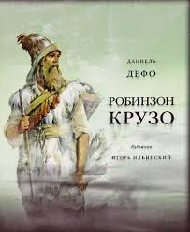

Slide 25
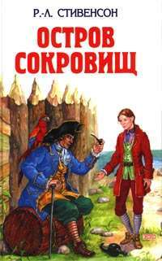
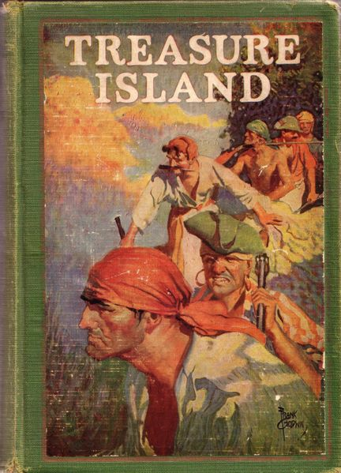
Улюблені книги Стівенсона

Slide 26
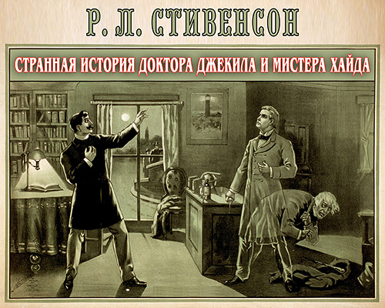


Slide 27

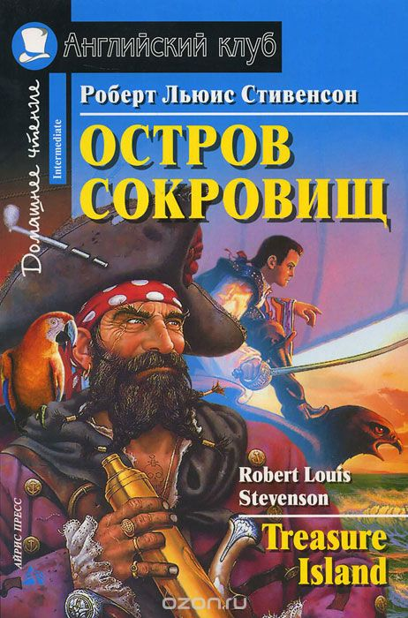
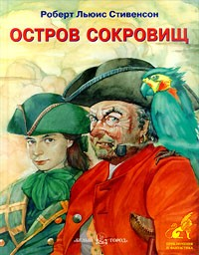

Slide 28
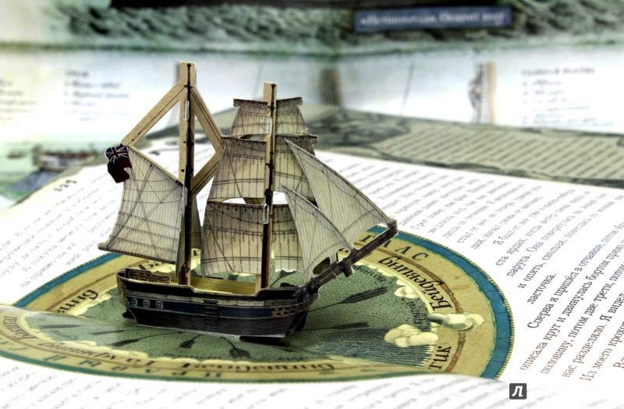

Slide 29
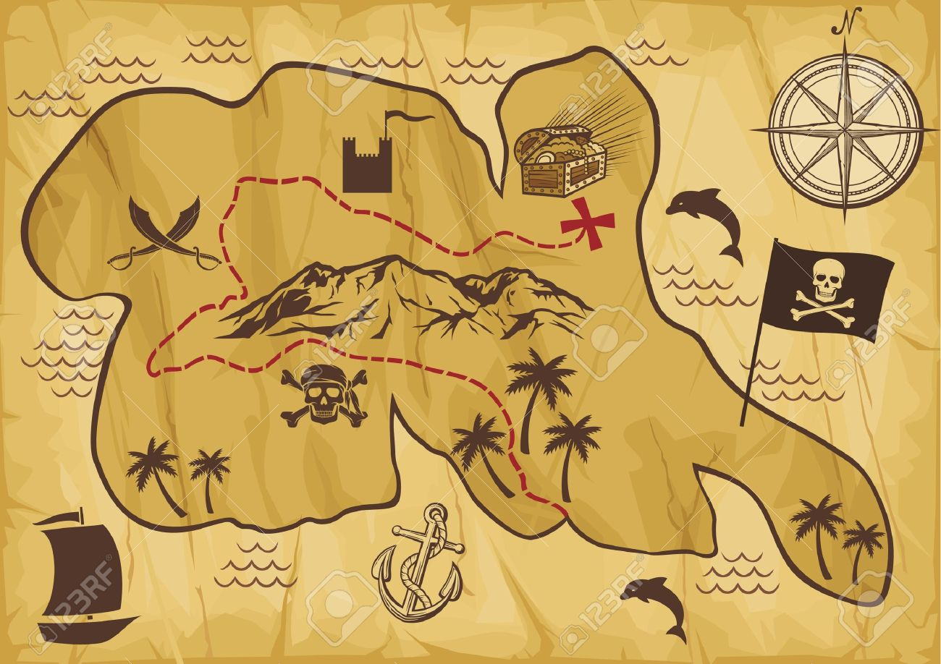
Піратська карта

Slide 30
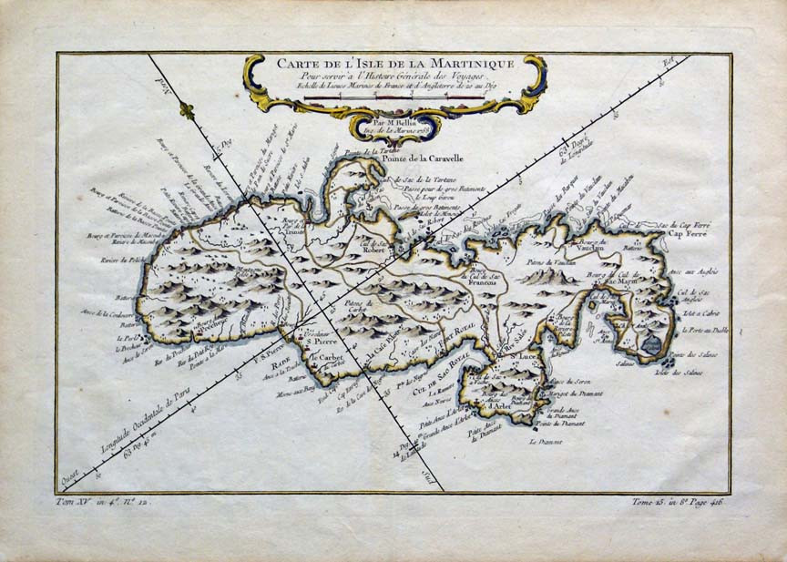

Slide 31
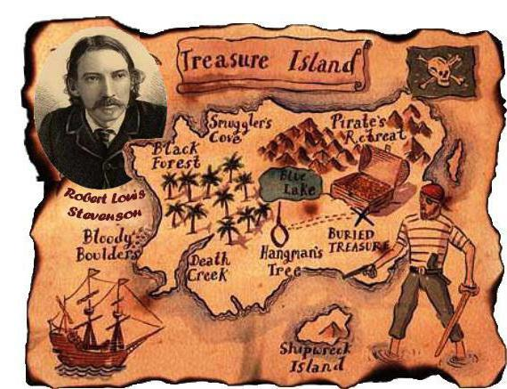
Ілюстрація до твору

Slide 32
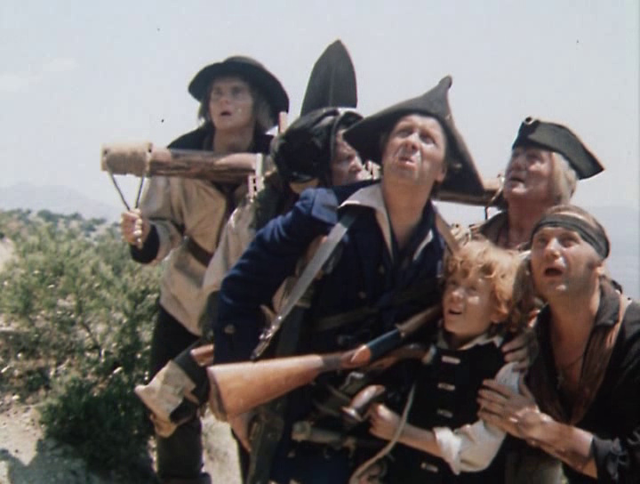
Кадри з фільму

Slide 33
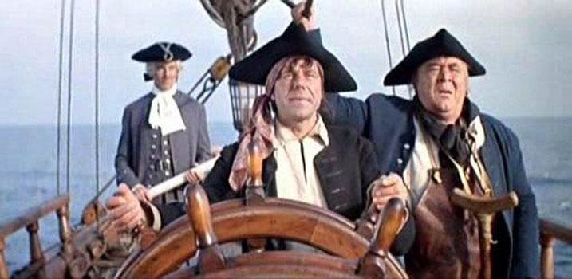
Кадр з фільму

Slide 34
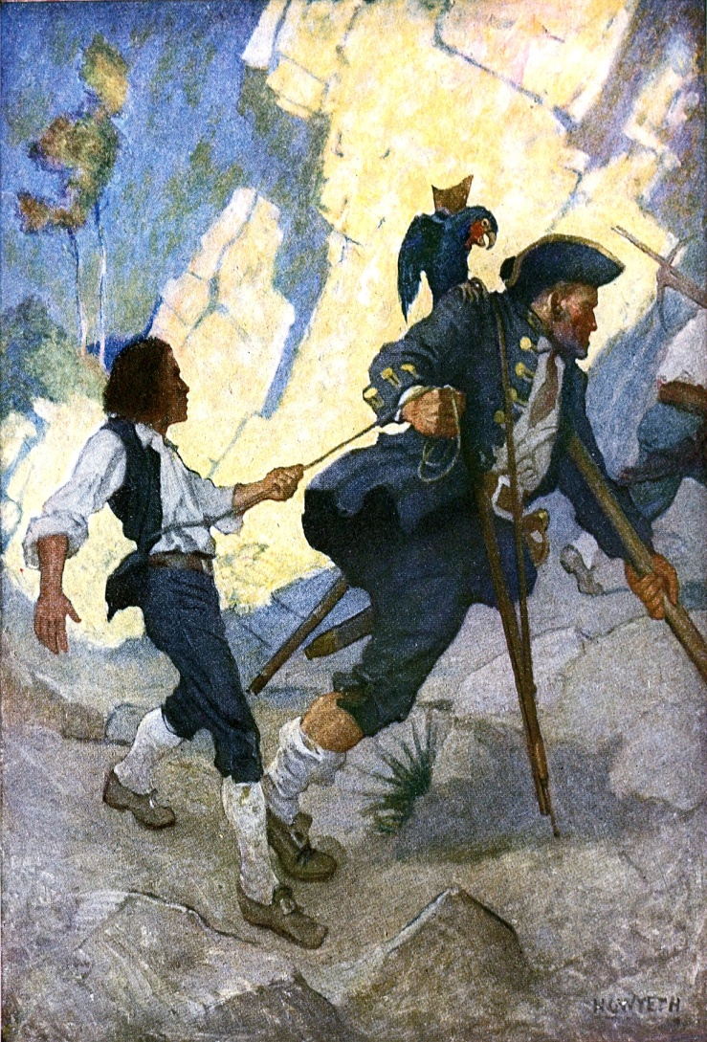
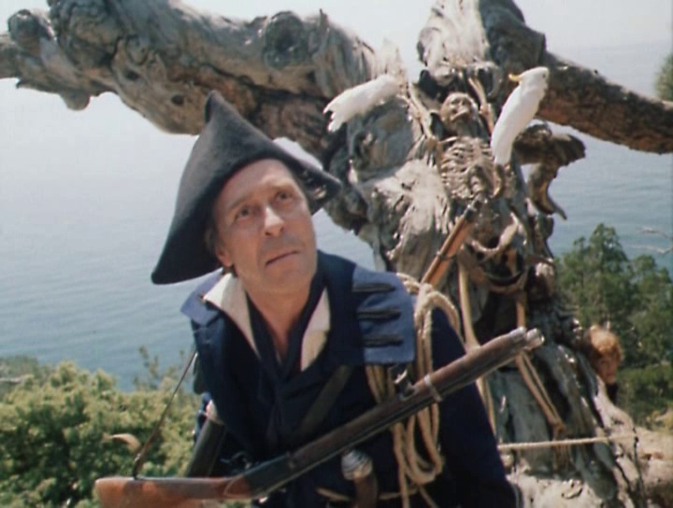
Ілюстрація та кадр з фільму

Slide 35
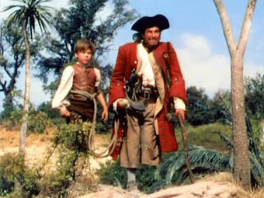
Кадр з іноземного фільму

Slide 36
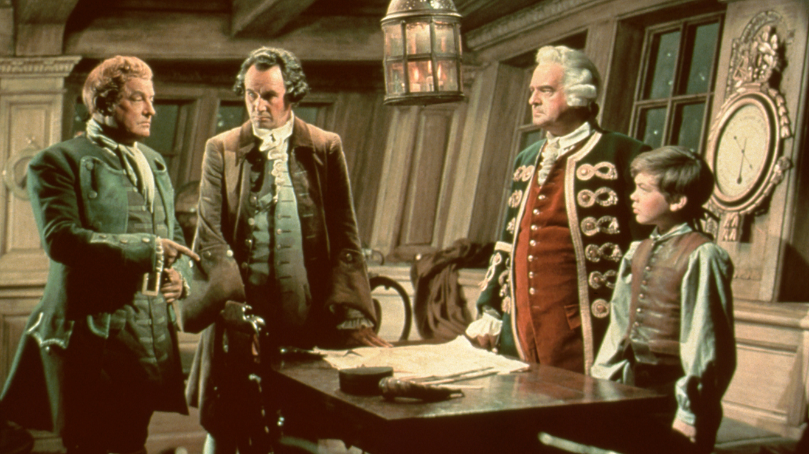

Slide 37
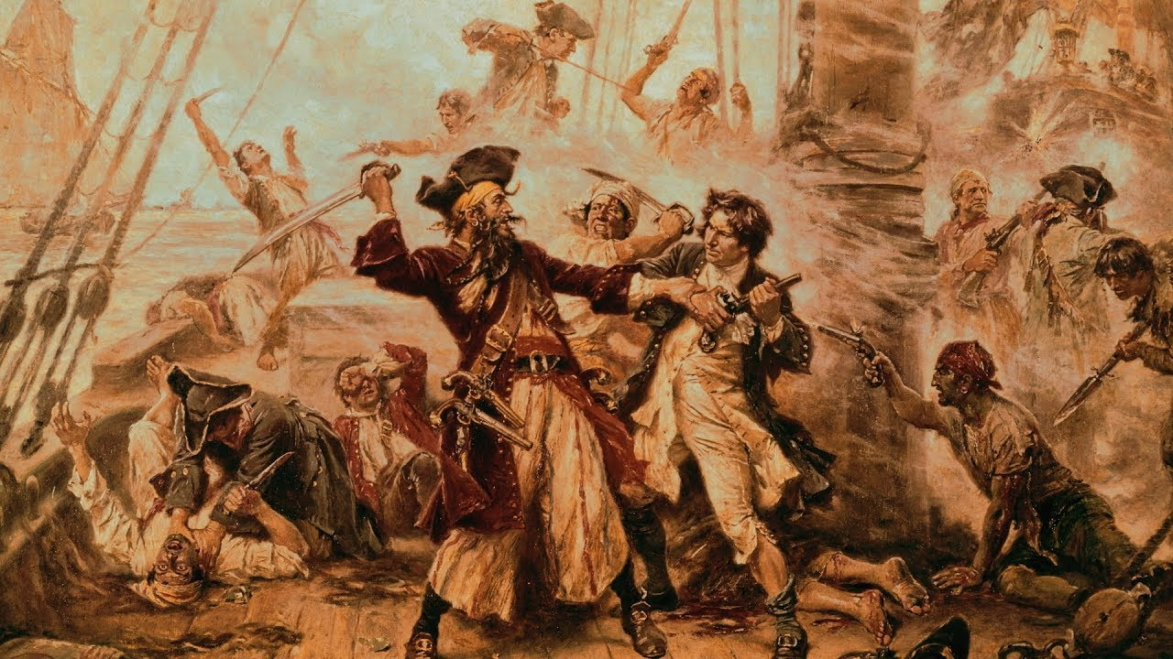

Slide 38
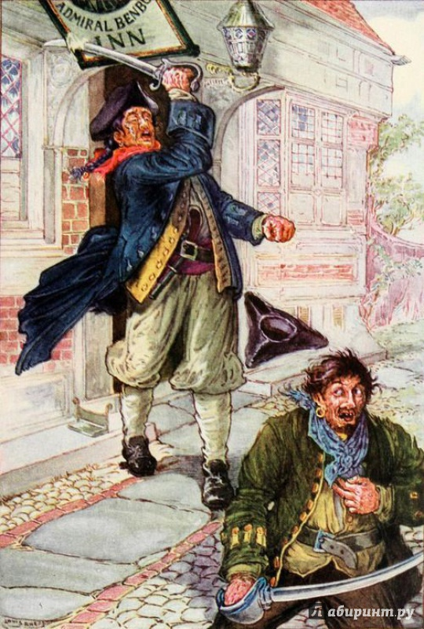

Slide 39

Останні рядки творчості Стівенсона

Slide 40

Р. Стівенсон з батьком

Slide 41

Склеп, де похований Стівенсон

Slide 42


Інтер’єр музею

Slide 43

Кабінет в музеї

Slide 44

Музейне селище на Самоа

Slide 45

Куточок музею на Самоа

Slide 46


Slide 47


Slide 48


Slide 49
Джерела
https://uk.wikipedia.org/wiki/
https://www.syl.ru/article/
https://etceterini.livejournal.com/
lhttps://funeralportal.ru/library/
http://fenixsetta.ru/

